Slide 1
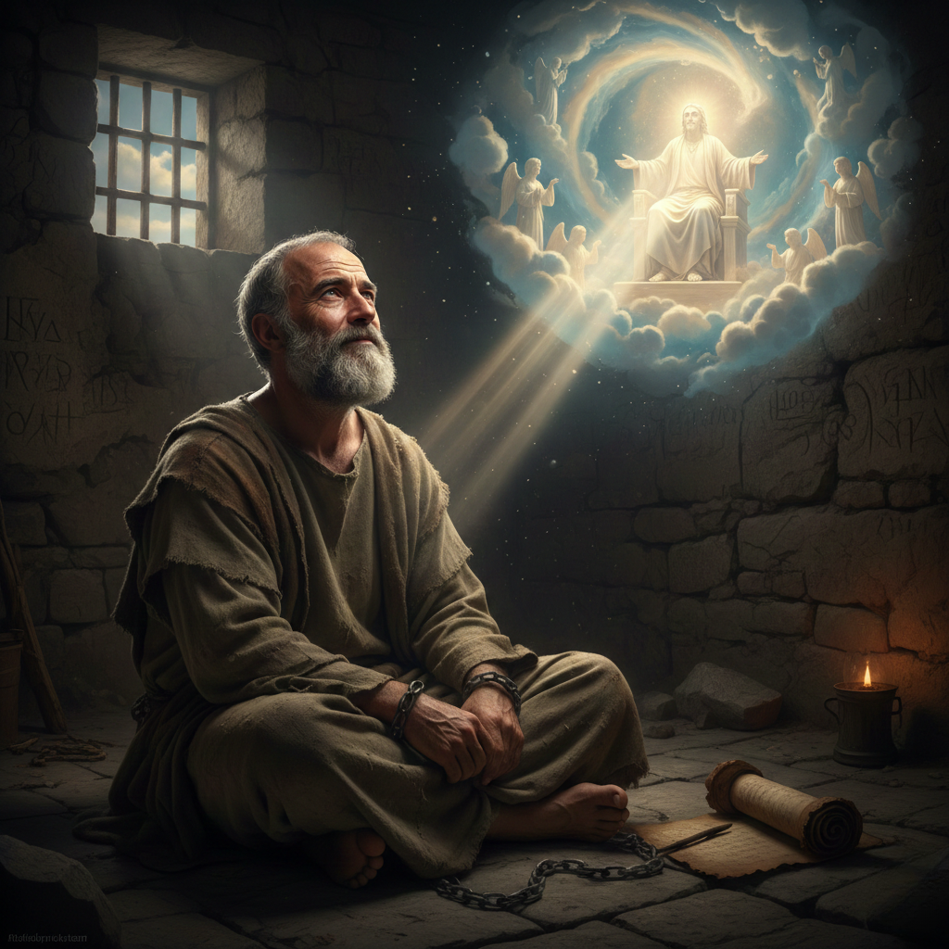

«Las cosas de arriba»
Programa de Escuela Sabática
recursos-biblicos.com

Slide 2
Introducción
En Colosenses 3:1, Pablo nos pide "buscar las cosas de arriba".
¿Qué quiere decir eso? ¿Que pensemos en el cielo todo el tiempo? ¿O que mantengamos la cabeza hacia arriba?
No se trata de ignorar el mundo, sino de vivir aquí con la mirada allá, dejando que los valores de Dios guíen nuestros pasos en la tierra.
recursos-biblicos.com

Slide 3
01
Alegría en las pruebas
Cuando Pablo escribió a los filipenses, estaba preso, y aun así dijo: «Regocijaos siempre».
El texto destaca que Pablo, incluso estando preso, enseñó a "regocijarse siempre". Esto demuestra que las "cosas de arriba" son aquellas que no dependen de las circunstancias, sino de la presencia de Cristo con nosotros.
recursos-biblicos.com

Slide 4

Himno Inicial
# 226 Buscad Primero
recursos-biblicos.com

Slide 5

02
Una mente transformada
Otra “cosa de arriba” es aprender a pensar como Cristo, el apóstol Pablo aconseja que no nos conformemos a este mundo. ¿Qué significa «conformarse»?
"Conformarse" es simplemente copiar o imitar las conductas del mundo que nos rodea sin cuestionar si agradan a Dios. Pablo utiliza esta advertencia para invitar a los creyentes a no ser "moldeados" por la presión social o las modas pasajeras.
¿Y cómo se renueva? es un proceso de cambio interno. Para Pablo, no basta con cambiar lo que hacemos, sino que hay que cambiar lo que pensamos.
recursos-biblicos.com

Slide 6


Lectura Bíblica y Oración
Romanos 12: 2
«No os conforméis a este siglo, sino transformaos por medio de la renovación de vuestro entendimiento, para que comprobéis cuál sea la buena voluntad de Dios, agradable y perfecta.»
recursos-biblicos.com

Slide 7
03
Vestirse de amor
La comunidad y el amor sincero es también una “cosa de arriba”. Pablo dijo que debíamos «vestirnos de amor», como quien se pone una ropa nueva.
¿Y si no me nace amar a alguien?
No es solo un sentimiento, es una decisión que el Espíritu de Dios nos ayuda a tomar cuando nuestras fuerzas se agotan.
recursos-biblicos.com

Slide 8
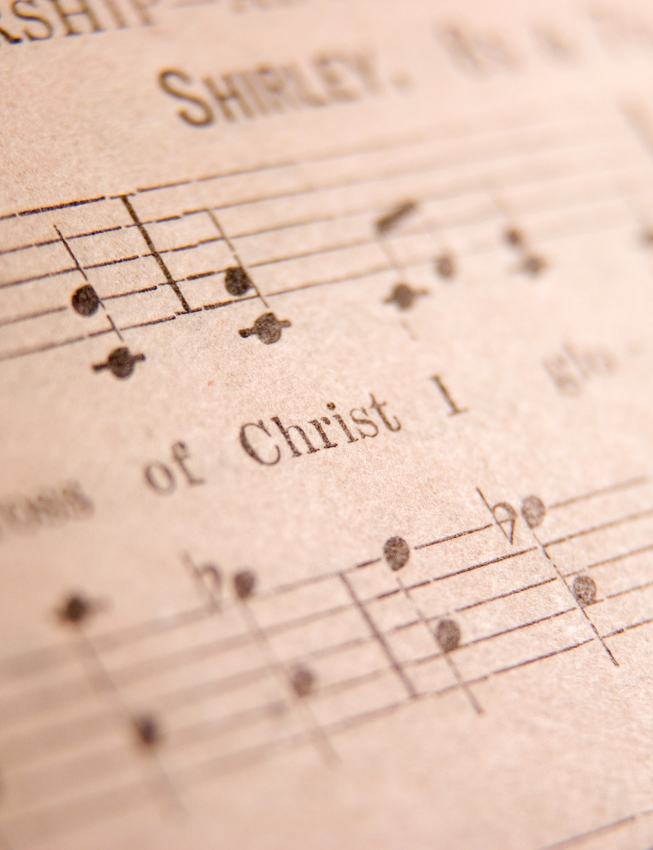
Música especial
recursos-biblicos.com

Slide 9
04
Mirar lo eterno
2 Corintios 4: 18. Dice así: «No miramos las cosas que se ven, sino las que no se ven. Porque las cosas que se ven son temporales, pero las que no se ven son eternas».
¿Cómo se mira algo que no se ve?
No se trata de los ojos físicos, sino del corazón. Es como tener una mirada de fe: no enfocarse solo en lo que tienes o no tienes ahora, sino en lo que Dios está haciendo, aunque todavía no lo veas.
Es mantener la esperanza y el propósito incluso cuando las circunstancias presentes no muestran resultados inmediatos (como ocurre en la oración).
El sacrificio de Jesús es el ejemplo máximo de esta perspectiva: Él pudo soportar el sufrimiento presente (la cruz) porque estaba enfocado en la recompensa futura (el gozo eterno).
recursos-biblicos.com

Slide 10
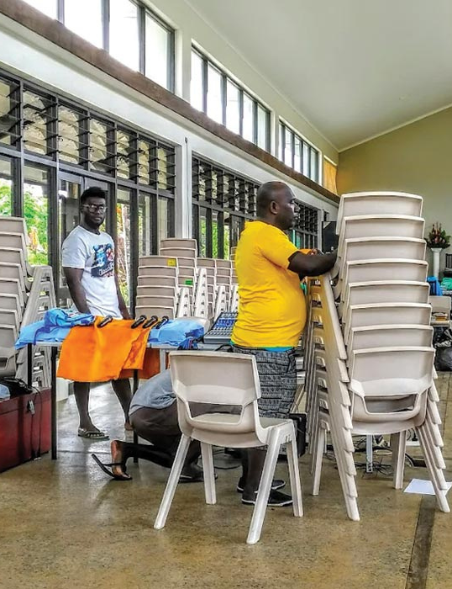
Informe Misionero
Un “hogar” en el que se adora a Dios
recursos-biblicos.com

Slide 11
05
El fruto del Espíritu
Pablo enseña que buscar "las cosas de arriba" no es una teoría abstracta, sino algo que se manifiesta en el carácter. Pablo nos da una lista: amor, gozo, paz, paciencia...
La búsqueda de las "cosas de arriba" es un caminar constante donde el fruto crece con el tiempo y con la ayuda de Dios.
Estas virtudes no son simples esfuerzos humanos, sino el resultado natural de permitir que el Espíritu de Dios trabaje en la persona.
recursos-biblicos.com

Slide 12

Nuevo Horizonte
Inversión: Socio de Dios
recursos-biblicos.com

Slide 13
El cambio de trato hacia los demás, la paz en momentos de estrés y la decisión de amar valen más que cualquier concepto intelectual.
Pablo dijo que todo lo que antes se consideraba importante (estatus, logros, posesiones) queda en segundo plano frente a lo único que trasciende: conocer a Cristo.
Buscar las "cosas de arriba" tiene como meta final una relación personal y profunda con lo divino, que transforma el carácter y las prioridades del individuo.
recursos-biblicos.com

Slide 14

Informe Secretarial
recursos-biblicos.com

Slide 15
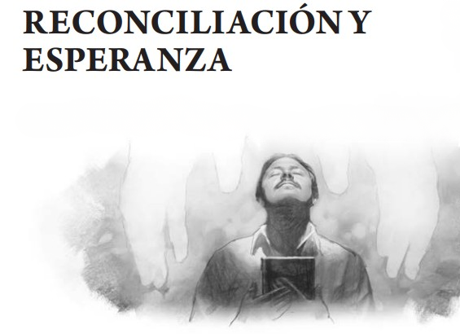
Tiempo de la lección
recursos-biblicos.com

Slide 16
Conclusión
Con este programa, hemos recorrido juntos lo que Pablo llamó «las cosas de arriba».
No se trata de escapar del mundo, sino de vivir con una mirada más alta, más clara y más firme en Cristo. Buscar lo de arriba es dejar que nuestras decisiones reflejen el cielo, que nuestra mente se renueve cada día, que el amor guíe nuestras relaciones y que la esperanza eterna dé sentido a lo que hacemos hoy.
Como Pablo, queremos valorar lo eterno por encima de lo pasajero, y vivir aquí abajo con un corazón que ya pertenece allá arriba, donde está Cristo.

Slide 17

Himno y oración final
# 511, “Marcharé en la divina luz”
recursos-biblicos.com

